Slide 1
AÇÕES MOBILIZADORAS EM SAÚDE MENTAL NA RAPS COM FOCO NA D.Q.
A Rede de Atenção Psicossocial sempre foi um ideal a ser realizado, porém ganhou destaque tornando-se prioritária sua implantação a partir do ano de 2013, quando contávamos com apenas 09 CAPS, nenhuma Residência Terapêutica, não tínhamos leitos de Saúde Mental em H.G.
Com um trabalho intensivo da área técnica de Saúde Mental do DRS-XI e Área Técnica de Saúde Mental da SES chegamos 2024 com a Rede posta, porém com muitas fragilidades principalmente no cuidado as demandas em Dependência Química.

Slide 2
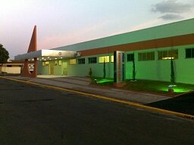
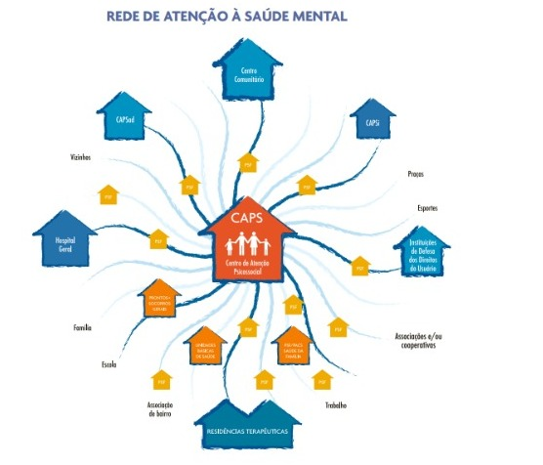
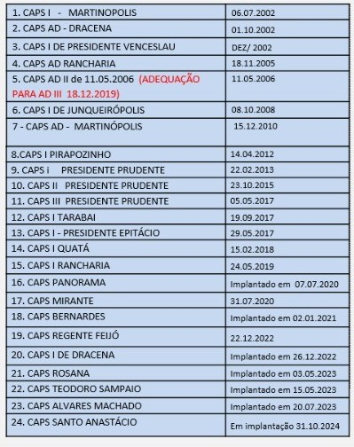
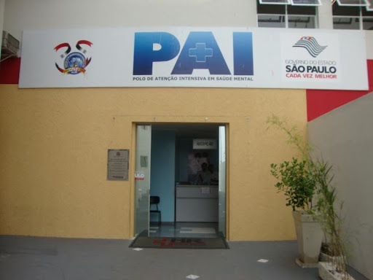
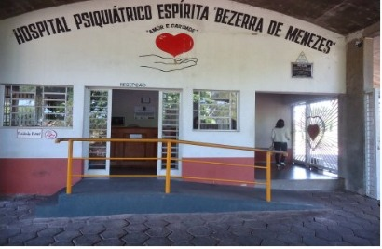
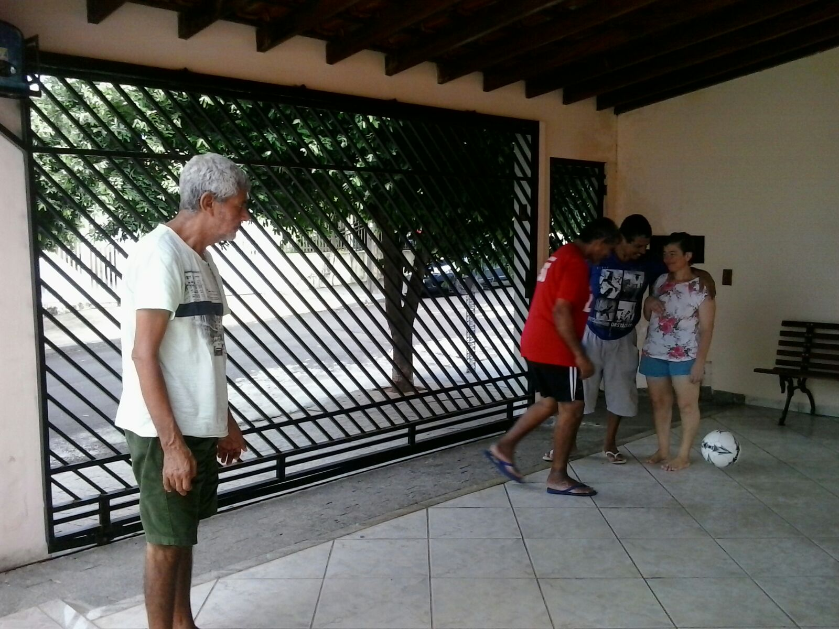
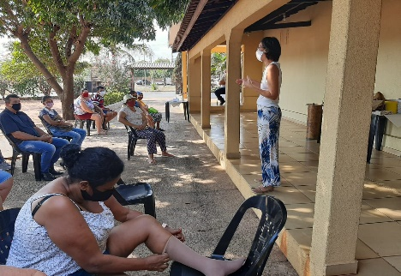
De 2013 para cá tivemos muitos avanços, chegamos em 2024 com a RAPS praticamente concluída no quesito implantação dos serviços
( 24 CAPS, 62 LEITOS EM HOSPITAL GERAL, 1 UAA, 1 UAI, 13 RESIDENCIAS TERAPEUTICAS, 160 LEITOS EM HOSPITAL ESPECIALIZADO) porém ainda carecendo de articulações e empoderamento dos técnicos no papel de cuidado a ser ofertado dentro da RAPS assim como alinhamento dos pontos de atenção.

Slide 3
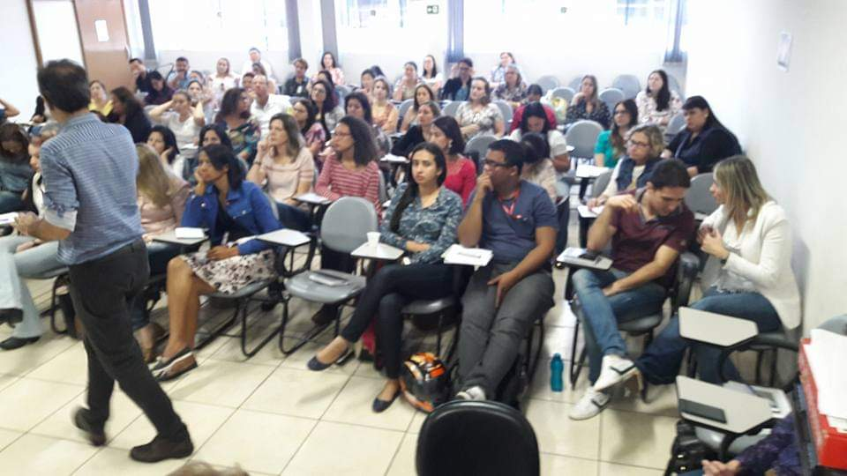
O questionário disparador usado nas Oficinas de Regionalização no ano passado para identificar 05 dos principais problemas no território, que foi respondido na RRAS11 por 41 municípios, revelou que 27 municípios apontaram os transtornos mentais e 20 a Dependência Química, como problemática a ser priorizada .
Assim passaram a acontecer oficinas por Regiões de Saúde, com a presença da área técnica de Saúde Mental e demais técnicos do DRS-XI, técnicos dos Grupos Condutores da RAPS de cada região e Gestores, apoiadores do COSEMS e SES (online)visando definir as linhas de atuação.

Slide 4
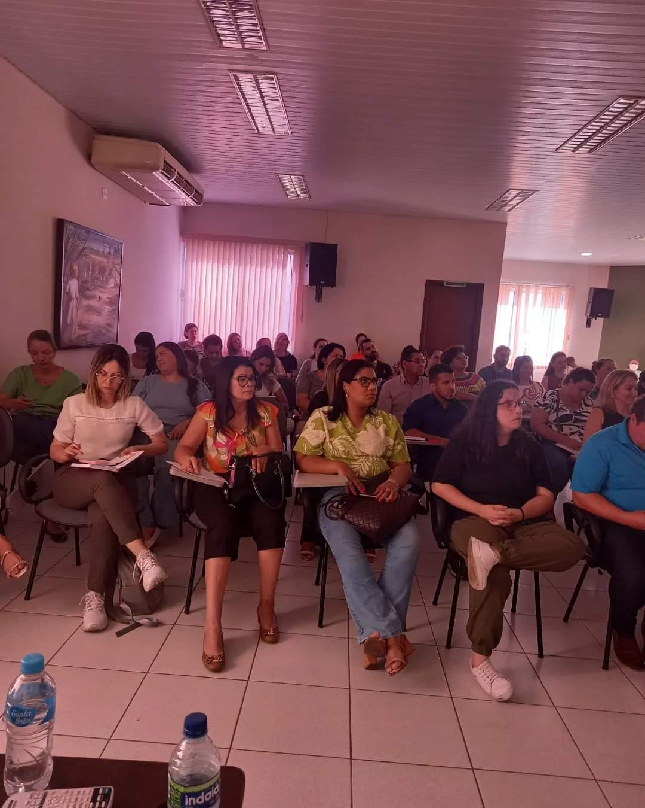
Essas oficinas foram importantíssimas pois evidenciaram os nós críticos que estavam atrelados em grande parte as dificuldades de manejo e as questões de organização e distribuição das tarefas nas esferas administrativas e técnicas municipais.
Nesses espaços de discussão foi possível identificar o peso da problemática que é o manejo da Dependência Química pelos técnicos, aliada as vulnerabilidades sociais e a insegurança nas ações. Historicamente os profissionais recorriam ao judiciário para encontrar soluções (internação compulsória), que acabaram se mostrando ineficazes ao longo dos tempos.

Slide 5
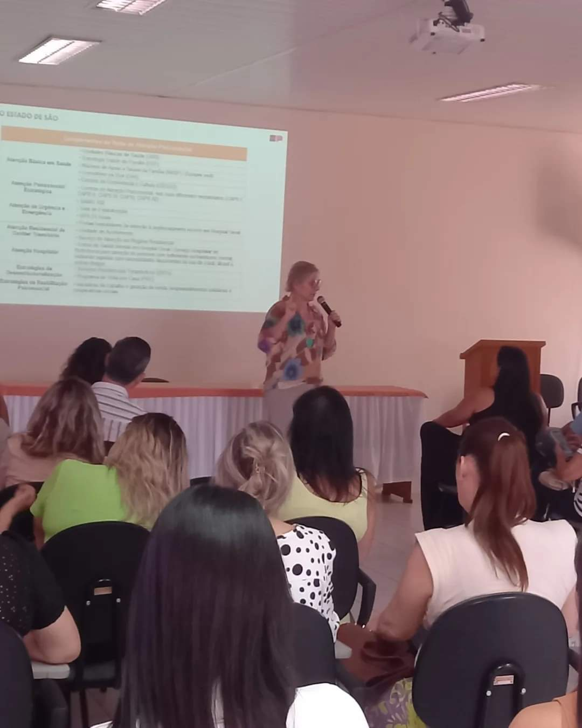
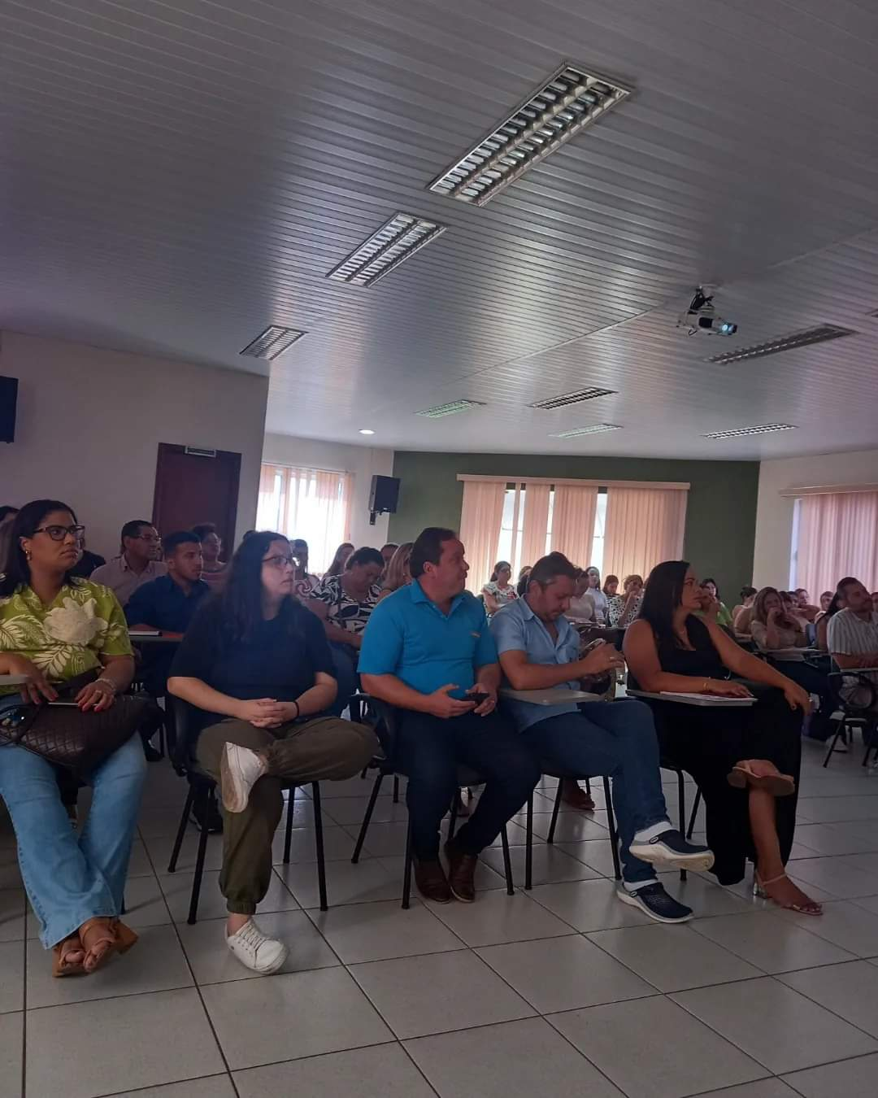
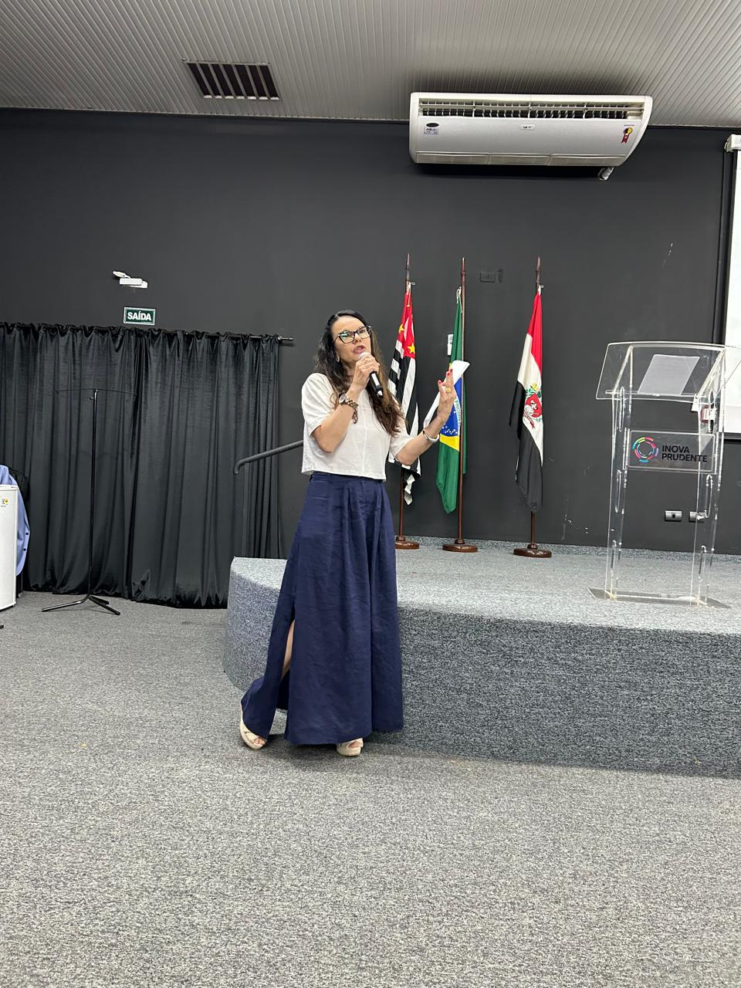
O produto obtido nas oficinas, fez com que a área técnica de Saúde Mental, passasse a trabalhar junto aos Grupos Condutores com maior direcionamento as questões apontadas e fomentando ações mais específicas junto as equipes nos territórios.
A discussão do caderno 34 do Ministério da Saúde que trabalha a Saúde Mental na Atenção Básica, tem sido usado como piloto em uma das regiões de Saúde e demonstra que o fazer é mais eficiente que o lugar. Que cuidar vai além de ações fragmentadas que muitas vezes são ofertadas. A articulação dos pontos de atenção se faz essencial no fortalecimento e na oferta do cuidado.
Outros encontros importantes ocorreram nos territórios tendo como principal tema a RAPS e o cuidado de Saúde Mental com foco para manejo da DQ.

Slide 6
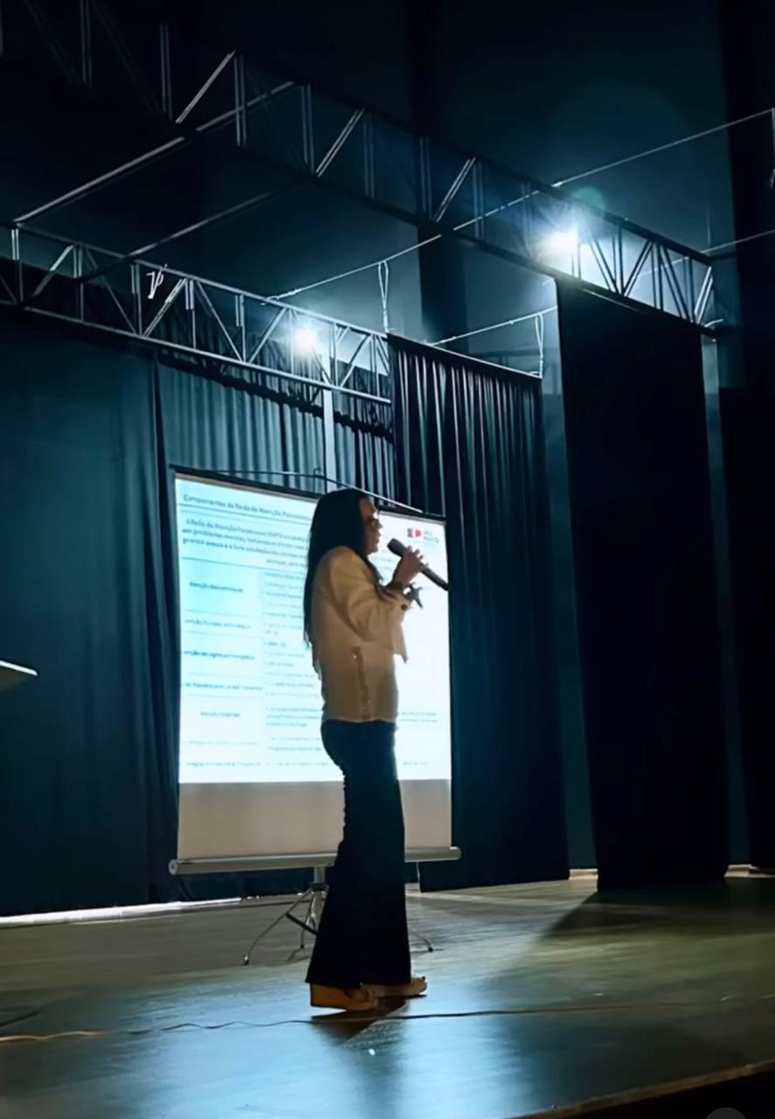
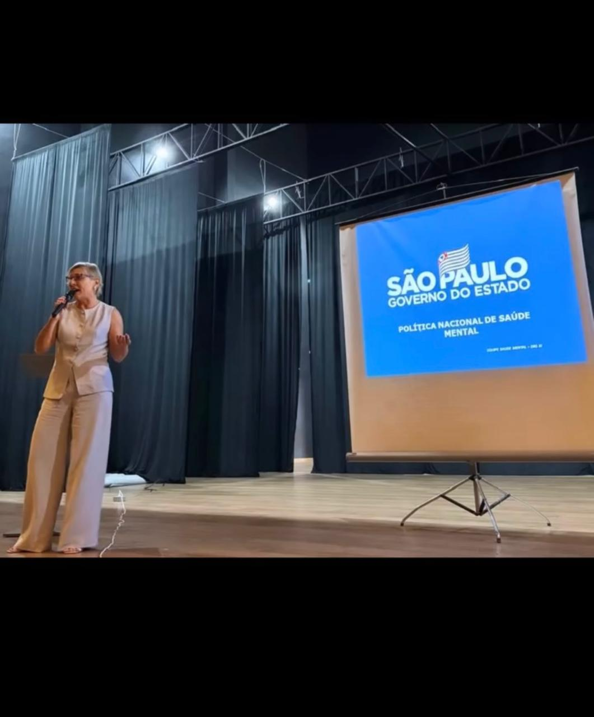
Neste sentido tivemos um grande avanço quando a Região foi escolhida como 01 (uma) entre as 06 (seis) RRAS do Estado como piloto a implantar a ”Linha de Cuidado para Pessoas com Transtornos Relacionados ao Uso de Crack, Álcool e Outras Drogas no Estado de São Paulo”, que vem sendo discutida e organizada com propostas de capacitação e definição dos pontos de atenção.
Entendemos que o processo do cuidado é permanente e mesmo como a implantação da RAPS não chegamos ao fim, mas a um novo começo ... “NÓS NA REDE”

